Slide 1


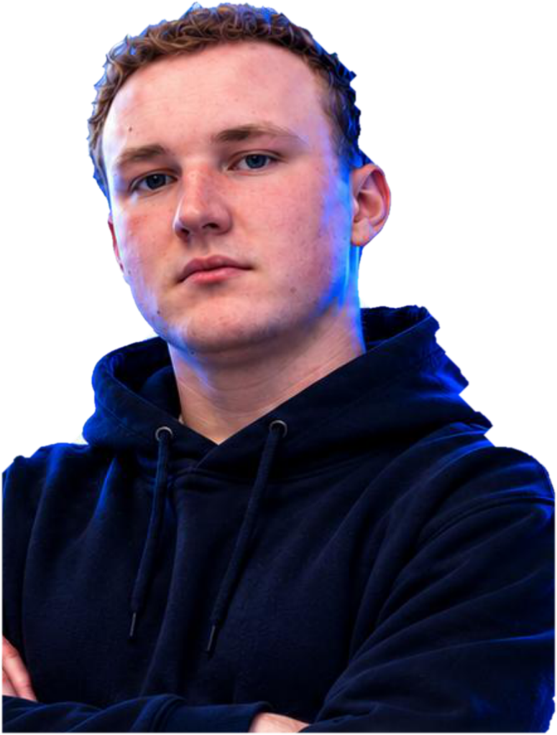
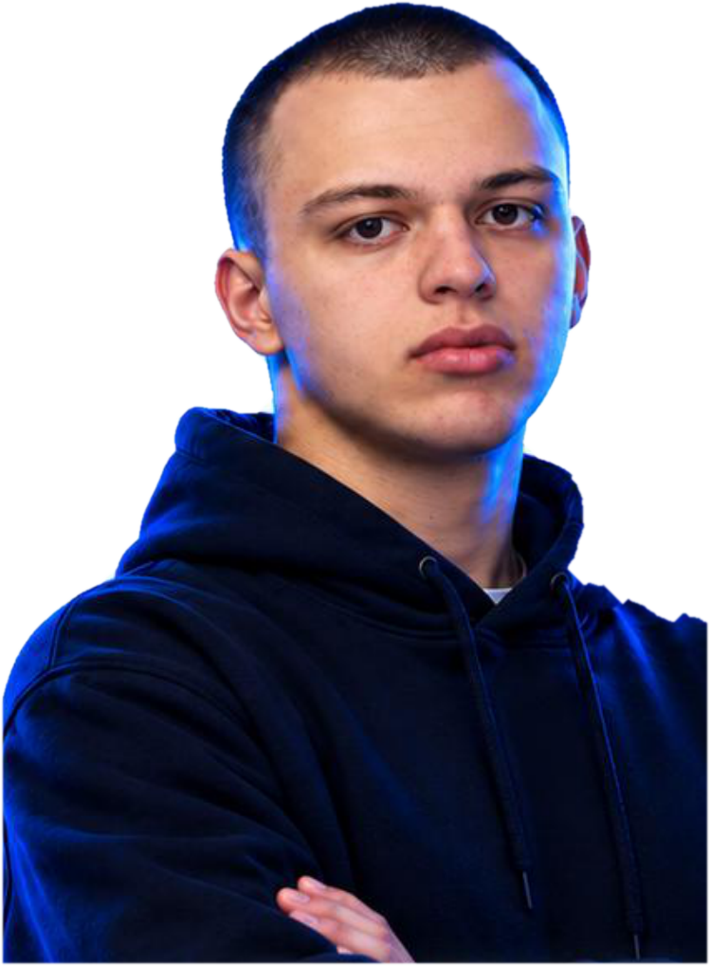
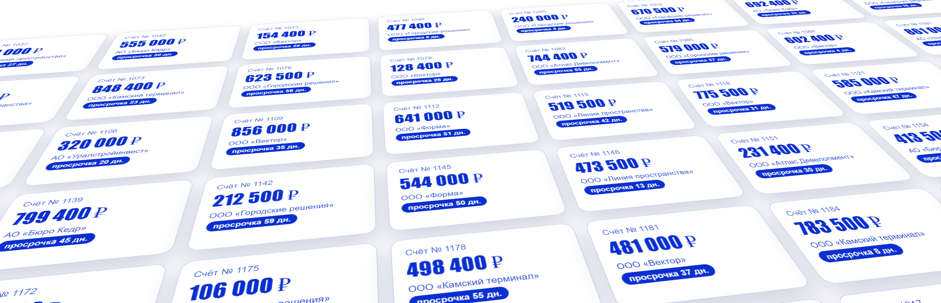
ОПЛАТА
ВОВРЕМЯ
Показывает, почему клиент не платит по счёту и как получить деньги
Notes:
Оплата вовремя. Помощник для малого бизнеса в ВТБ Бизнес.

Slide 2
ОПЛАТА ВОВРЕМЯ
9 ТРЛН ₽
просрочили российским компаниям к маю 2026 года. Малый бизнес в эту цифру даже не входит.
Notes:
Девять триллионов рублей просроченной дебиторки в России. И это без малого бизнеса: его в этой статистике нет.

Slide 3


ОПЛАТА ВОВРЕМЯ
БОЛЬНЕЕ ВСЕГО МАЛОМУ БИЗНЕСУ
40%
+3,4 П.П.
компаний называют неплатежи главным ограничением
за квартал выросла доля долгов старше 60 дней у малого бизнеса. У крупного +1,7
14%
318 609
ключевая ставка: каждый день ожидания стоит денег
дел о взыскании с компаний дошло до арбитража за 2025 год
Академия Финтеха 2026 · Финтех без границ
3
Notes:
40 процентов компаний называют неплатежи главным ограничением. У малого бизнеса старые долги растут вдвое быстрее, чем у крупного. При ставке 14 процентов каждый день ожидания стоит денег, а до суда в прошлом году дошли больше 300 тысяч дел.

Slide 4
ОПЛАТА ВОВРЕМЯ
612 000 ₽ ЗАВИСЛИ ИЗ-ЗА ОДНОЙ СТРОКИ
Что видит бухгалтер
Что клиент написал 12 октября
АО «Уралстройинвест», счёт № 1057
«УПД отклонён в Диадоке: в документе указан старый КПП нашей организации. Переоформите УПД, и мы поставим оплату в ближайший платёжный день.»
612 000 ₽
просрочка 18 дней
Напомнить ещё раз
ДЕНЬГИ ЕСТЬ. КЛИЕНТ ЖДЁТ ОДНУ БУМАГУ
Академия Финтеха 2026 · Финтех без границ
Пример из демо, компании вымышлены
4
Notes:
У бухгалтера в списке долгов строка: Уралстройинвест, 612 тысяч, просрочка 18 дней. Что он сделает? Отправит напоминание. А клиент давно ответил: в УПД старый КПП, переоформите, и мы заплатим. Деньги есть, клиент готов, письмо затерялось.

Slide 5
ОПЛАТА ВОВРЕМЯ
ПРИЧИНА РАЗБРОСАНА ПО ШЕСТИ МЕСТАМ
ПОЧТА
МЕССЕНДЖЕРЫ
ЗВОНКИ
1С
ЭДО
БАНК-КЛИЕНТ
ОТ 20 МИНУТ НА СЧЁТ
В списке долгов только сумма и срок. А бухгалтеру нужно быстро понять, что мешает клиенту заплатить, и сделать одно верное действие.
Наша гипотеза, проверяем опросом
Академия Финтеха 2026 · Финтех без границ
5
Notes:
Причина задержки обычно уже известна, но лежит где-то в почте, в мессенджере, в 1С или в ЭДО. Учётная система показывает только сумму и срок. Мы предполагаем, что на разбор одного счёта уходит от 20 минут, и проверяем это опросом.

Slide 6
ОПЛАТА ВОВРЕМЯ
ПЛАТЕЛЬЩИК И ПОСТАВЩИК ВИДЯТ РАЗНОЕ
Плательщики о своих задержках
Поставщики о задержках клиентов
Административные ошибки
36%
Клиентам самим платят поздно
40%
Спорные счета
31%
Экономика
29%
Потерянный счёт
23%
Ошибки
24%
Экономика
5%
90%
задержек плательщики объясняют ошибками, спорами и потерянными счетами. Это можно исправить.
Академия Финтеха 2026 · Финтех без границ
Великобритания, 2024, 300 интервью
6
Notes:
Британское исследование, 300 интервью. Сами плательщики в 90 процентах случаев говорят об ошибках, спорах и потерянных счетах, и только в 5 об экономике. Поставщики уверены, что дело в деньгах. Значит, значительную часть задержек можно снять, если вовремя понять причину. Российских данных о причинах мы не нашли и проверяем их сами.

Slide 7
ОПЛАТА ВОВРЕМЯ
ЧТО ОТВЕЧАЮТ РОССИЙСКИЕ КОМПАНИИ
ИДЁТ СБОР
ОТ 33%
ОТ 20 МИН
анкет после отбора
гипотеза: столько причин можно устранить самим
гипотеза: столько уходит на выяснение причины
Опрос идёт в Яндекс Формах. Итоги и цитаты добавим сюда, как только соберём ответы.
Гипотеза: не меньше трети просрочек устранимы, опровергнута при доле меньше 20%. Выборка из чатов, нерепрезентативна.
Академия Финтеха 2026 · Финтех без границ
7
Notes:
Мы спросили российские компании о последнем просроченном счёте. Сколько причин можно устранить своими силами и сколько времени уходит на выяснение, видно здесь. Выборка из чатов, она нерепрезентативна, поэтому дальше интервью и разбор реальных счетов.

Slide 8
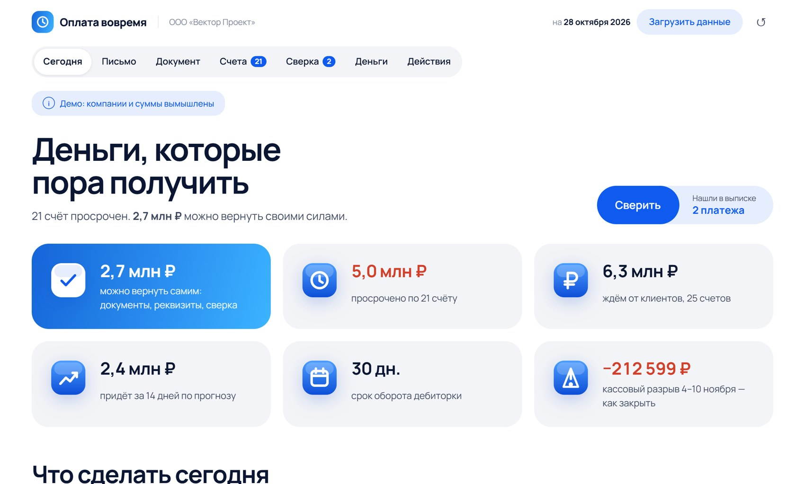
ОПЛАТА ВОВРЕМЯ
ПРИЧИНА И ШАГ ПО КАЖДОМУ СЧЁТУ
Сервиса, который находит причину неоплаты по переписке и даёт действие на каждую, мы в открытых источниках не нашли
ЧИТАЕТ
переписку и документы
НАЗЫВАЕТ
причину и цитату-основание
ГОТОВИТ
письмо, QR на оплату и претензию
Jev понимает письмо, GigaChat пишет черновик, суммы считает код. Работает в контуре банка.
Академия Финтеха 2026 · Финтех без границ
8
Notes:
В открытых источниках мы не нашли сервиса с такой логикой. Оплата вовремя читает переписку и документы, называет причину по каждому счёту, показывает цитату-основание и готовит следующий шаг. Понять письмо помогает модель Jev, черновик пишет GigaChat, суммы и сроки считает обычный код. Решение всегда за человеком.

Slide 9
ОПЛАТА ВОВРЕМЯ
У КАЖДОЙ ПРИЧИНЫ СВОЁ ДЕЙСТВИЕ
НЕТ ДОКУМЕНТА
СПОР
НЕТ ДЕНЕГ
СОГЛАСОВАНИЕ
Исправить и отправить в ЭДО
Сверить с договором, напоминания на паузу
График платежей и оценка риска
Записать дату реестра
РЕКВИЗИТЫ
МОЛЧИТ
УЖЕ ОПЛАТИЛ
ЧЕЛОВЕК
Верные реквизиты и QR на оплату
Напомнить, затем позвонить
Найти в выписке, закрыть счёт
Подтверждает каждое внешнее действие
Академия Финтеха 2026 · Финтех без границ
9
Notes:
Для каждой причины своё действие. При споре напоминания на паузу, при нехватке денег график и оценка риска, при ошибке в реквизитах верные реквизиты и QR. Письма сервис только готовит, отправляет человек.

Slide 10
ОПЛАТА ВОВРЕМЯ
ЧЕРЕЗ НЕДЕЛЮ НЕ ХВАТИТ НА ЗАРПЛАТУ
−212 599 ₽
+811 260 ₽
кассовый разрыв на неделе 4–10 ноября. Клиенты при этом должны 5 млн ₽.
факторинг по 3 счетам с подписанными актами. Стоимость около 7 819 ₽.
Оплата на 4 дня раньше при выручке 24 млн ₽: 263 тыс. ₽ оборотных средств и около 60 часов бухгалтера в год. Гипотеза пилота.
Академия Финтеха 2026 · Финтех без границ
Данные демо, условия факторинга условные
10
Notes:
Через неделю не хватает на зарплату и лизинг, при этом клиенты должны 5 миллионов. Сервис подбирает счета с подписанным актом и собирает реестр для факторинга. Так клиент приходит в факторинг банка в тот момент, когда он ему нужен.

Slide 11
ОПЛАТА ВОВРЕМЯ
ЧТО ПОЛУЧАЕТ ВТБ
520 ТЫС.
15,6 ТЫС.
~100 МЛН ₽
15 МЕС.
клиентов МСБ с продажами другим компаниям
активных компаний на второй год, 3%
дохода в год на остатках и факторинге
окупаемость в базовом сценарии
Главная метрика: рубли, возвращённые в срок до +7 дней. Цели: оплата на 4 дня раньше, 60% рекомендаций
ДО 15 НОЯБРЯ
2–4 НЕДЕЛИ
1–2 МЕСЯЦА
ДАЛЕЕ
10 интервью, разбор 50 просрочек
10–20 компаний вне банка
Тестовый контур, 100–300 клиентов
Функция в интернет-банке
Данные и модели остаются в контуре банка. Значения для банка: гипотезы, их проверяет пилот.
Академия Финтеха 2026 · Финтех без границ
11
Notes:
Для банка это 520 тысяч компаний, функция для клиента бесплатна. Банк зарабатывает на остатках и факторинге: около 100 миллионов в год в базовом сценарии, окупаемость около 15 месяцев. В пессимистичном сценарии не окупается, поэтому главное проверяет пилот: рубли, возвращённые в срок до плюс семи дней.

Slide 12
ОПЛАТА ВОВРЕМЯ
ДАЙТЕ ТЕСТОВЫЙ КОНТУР
ИВАН СОРОКОВЫХ
МИХАИЛ ДЕМЕНТЬЕВ
Капитан, продукт, разработка. ВШЭ, финансовые рынки
Разработка, исследование, питч. Инженер в энергетике
Нужны 100–300 клиентов МСБ по согласию, контакт команды факторинга и требования ИБ. За два месяца измерим эффект в днях.
ДЕМО dementevma.github.io/oplata-vovremya
КОД github.com/dementevma/oplata-vovremya
Работает без установки: 7 разделов, 51 автотест. Источники всех цифр, финмодель и видео: disk.yandex.ru/d/iJfn5z7CR6Zg-A
Академия Финтеха 2026 · Финтех без границ
12
Notes:
Мы уже показали работающий продукт. Следующий шаг: тестовый контур и сотня клиентов МСБ, через два месяца называем эффект в днях. Откройте демо прямо сейчас.

